Slide 1
Ei engasjerande inngang til periodesystemet
Eit Erasmus + -prosjekt

Slide 2
Folka bak prosjektet:
Les meir: https://icse.eu/international-projects/stemkey/

Slide 3
Føremålet med prosjektet
Å utvikle ein innovative undervisingsmodul om periodesystemet for lærarutdanning.
Ved å lage nysgjerrigheitsdriven, kontekstbasert undervising håpar vi å motivere lærarstudentar til å lære kjemi, sjå samanhengar mellom kjemi og andre STEM-fag.
Vi håpar også å bidra til variasjon i undervising av periodesystemet i skulen
Notes:
Teaching chemistry is unthinkable without the periodic system,.
To chemistry and science educators the periodic system is an invaluable tool that facilitates a succinct organization and understanding of building blocks of chemistry. Indeed, the compressing of chemical knowledge that the system offers, once initiated a transformation in teaching, from forcing students to cram brute facts – as was the fashion in the 19th and early 20th centuries (Kaji et al., 2015) – to learn by studying relationships between elements and trends in chemical properties across the table.
Despite the broad agreement about its importance in teaching, however, a review of research into students’ attitudes towards science in Britain indicates that the periodic table attracted “universal antipathy” (Osborne et al., 2010). Among other things, students reported difficulties perceiving the relevance of the system for their everyday lives. Moreover, it has been reported that students often rely on memorization when dealing with periodic table related problems (Salame et al., 2011; Bierenstiel & Snow, 2019).

Slide 4
Undervisingsmodulen har fire delar
Del 1: Sortering og systemematisering av grunnstoff
Oppdaginga av den periodiske loven
Del 2: Bli kjent med grunnstoffa
Bruke kontekst-baserte tilnærmingar for å kople grunnstoffa til elevars liv
Del 3: Nokre trendar i periodesystemet
Bruke 3D Legomodellar til å utforske trendar i periodesystemet
Del 4: Menneske og grunnstoffa, sosiovitskaplege tema
Diskutere grunnstoffas rolle i samfunnet og kvifor dei er viktige i ei grøn framtid

Slide 5
Fokus på elev-aktivitetar
Notes:
Our approach is student-centered, context-based, and introduces hands-on material and physical models like Lego models and 3D-printed models to illustrate trends in the periodic table. This approach promotes deeper learning, as it helps students to integrate factual knowledge about the periodic table, which makes it more likely that it can be transferred to new situations.

Slide 6
Her kjem ein smakebit på nokre av delane i undervisingsopplegget. På sikt vil vi ometje alt til norsk og legge ut på sidene til Skolelaben

Slide 7
Periodesystemet Del 1: Kategorisering og systematisering av grunnstoff
Læringsmål:
Skildre korleis periodesystemet har vore og framleis er eit viktig verktøy for å utforske og forstå korleis verda er bygd opp
Delmål:
Bruke vitskaplege prinsipp for å sortere objekt og grunnstoff på ein systematisk måte
Diskuter korleis ulike kriterium kan føre til ulike måtar å organisere stoff på

Slide 8
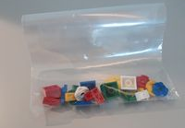
1.1: Sorteringsaktivitet
De har fått utdelt ein pose med 20 legoklossar.
Sorter legoklossane på ein valfri måte
Notes:
Instruction for the teacher: The aim of this activity is to reflect on how material can be sorted in different categories. This is an introduction to the process of how we can organise elements in the periodic table. Students should work in groups of 2-3.
Students are presented a selection of 20 Lego bricks with different shapes and colours and are asked to sort the bricks (10 minutes)
Afterwards, the whole class discusses how the different groups chose to categorise the bricks.

Slide 9
1.2 Diskusjon
Korleis kategoriserte de legoklossane?
Kva for eigenskapar/kriterium nytta de for å kategorisere, og kvifor?
Kva for andre måtar kunne de ha sortert klossane på?
Kva for parallellar / relevans ser de med kjemi
Notes:
Some ways of categorising the bricks;
By colour, shape, number of dots. Other?

Slide 10
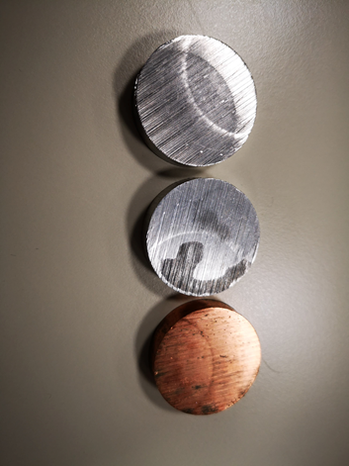
1.3. Sortere metall
Tenk og diskuter i små grupper: Kva veit du om tettleik til metalla jern, aluminium, kopar og titan (utan å google)?
Aktivitet: Kjenn på vekta til metalla og ordne dei i rekkefølgje etter stigande vekt.
Faktaboks:
I det 19. århundret blei (atom)vekt den viktigaste karakteristikken til eit grunnstoff
Notes:
In 1.1., we sorted Lego bricks according to colour, shape, and number of dots. Now we will introduce a new sorting factor: weight. In the sorting of elements in the 19th century, weight was to become the decisive characteristic. Elements were ordered/listed by increasing atomic weight.
Small metal cylinders (bought for each piloting partner). Alternatively: 3D „boxes“ with steel BB bullets [need Jonas‘ list of weight for each metal the boxes are meant to represent, Al 27g; Fe 78,7g; Pb 113,5g; 193.2g
Jonas' instruction for the cylinders? Files for 3D printing (instructions: 3D print „Element round 3set.stl“ place cylinder and lid on scale and fill with BB bullets to desired mass. Glue lid on cylinder.)
Keep the same groups through the whole activity (part 1)

Slide 11
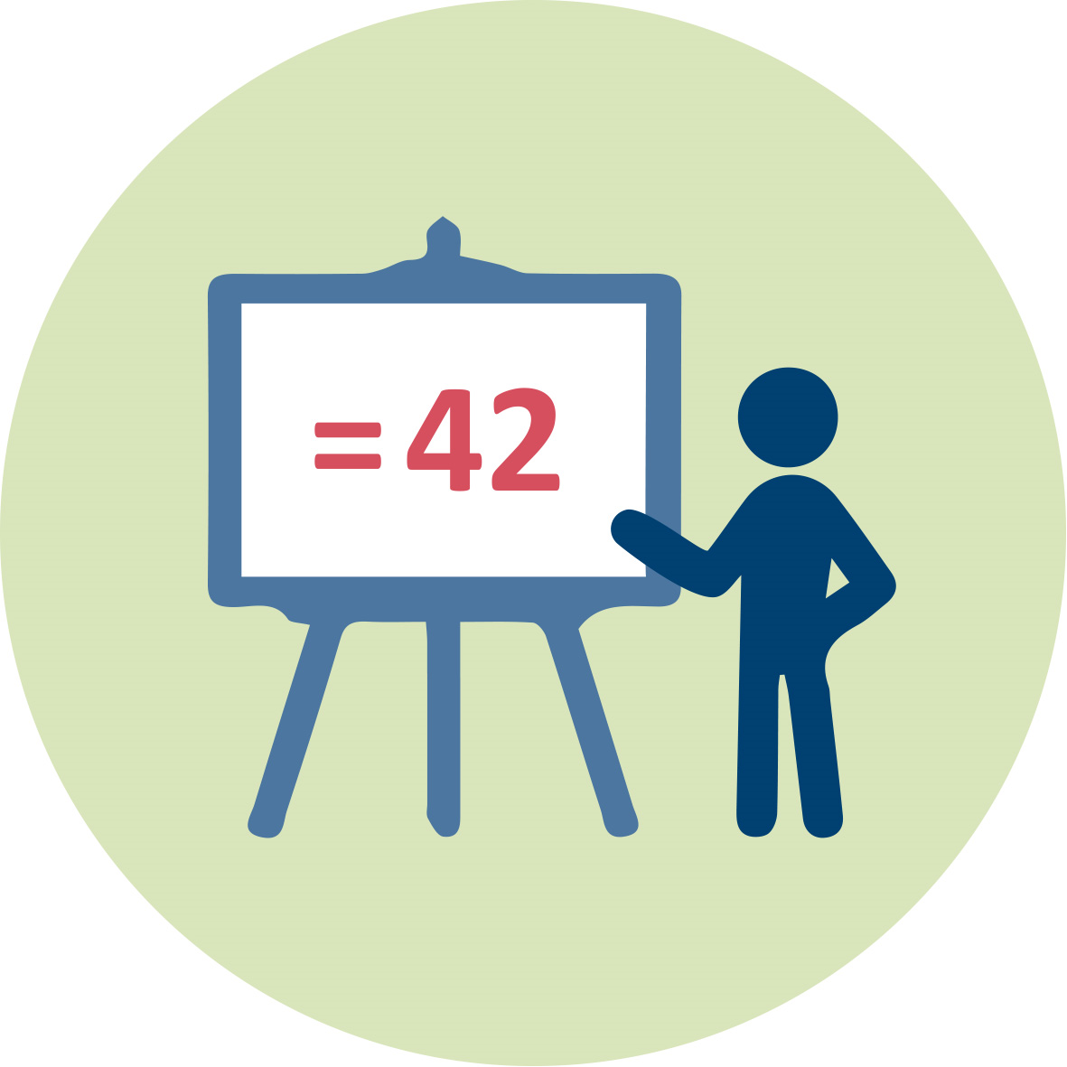
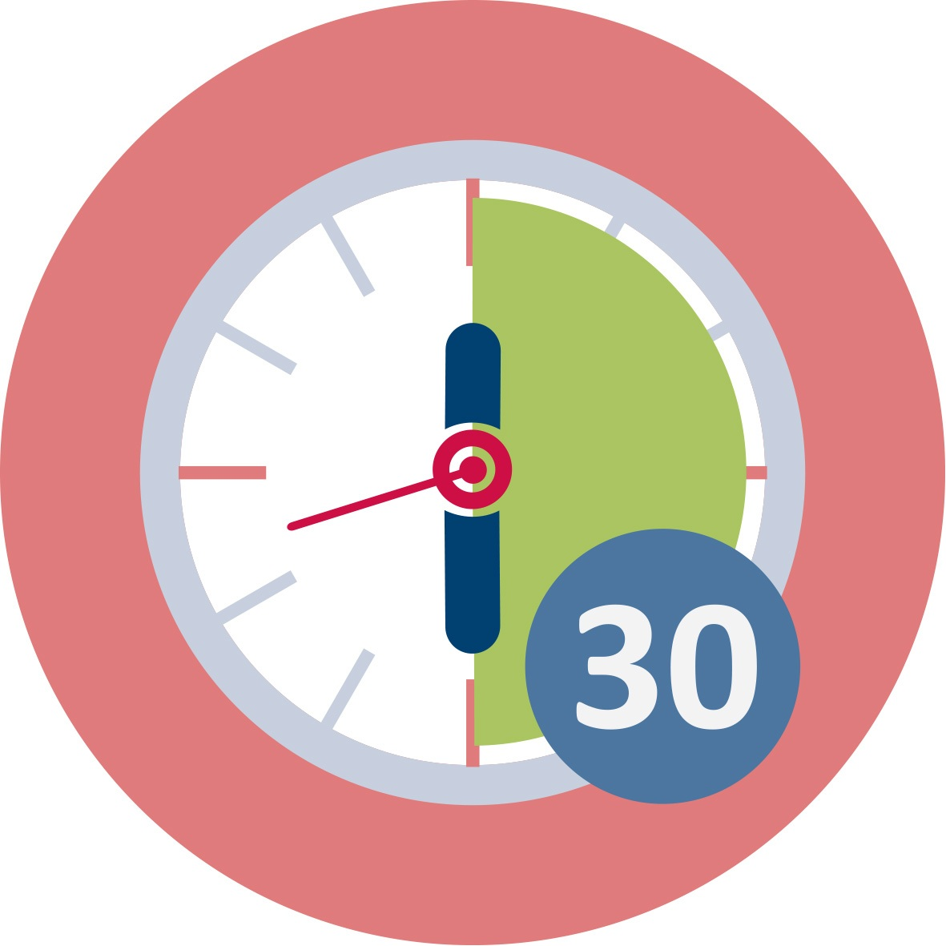
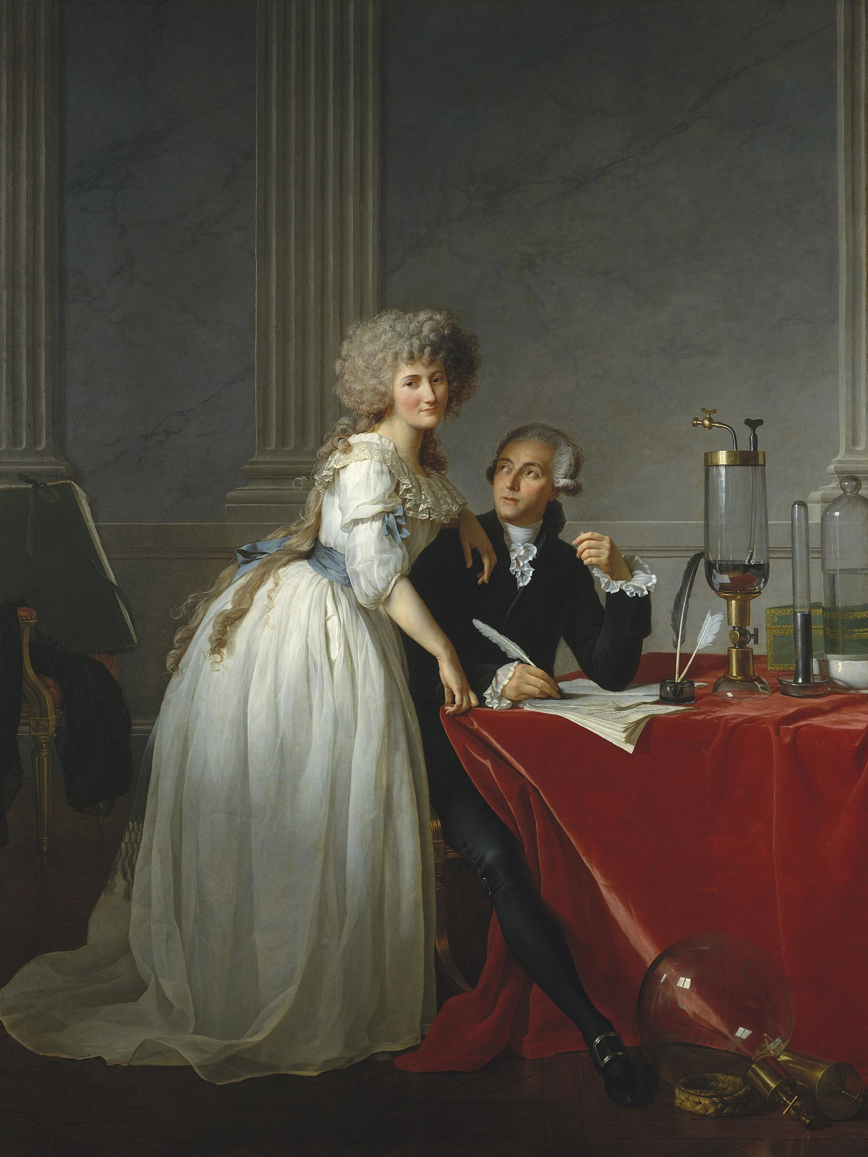
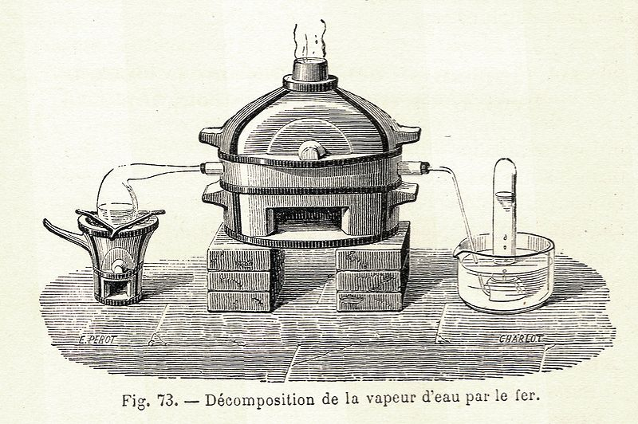
1.4 Litt historisk bakgrunn
Grunnstoff, slik det blei definert av Antoine Lavoisier i 1789
Eit grunnstoff er ein subsans som ikkje kan bli brote ned ytterlegare ved kjemiske metodar
Vatn er ikkje eit grunnstoff fordi det kan bli brote ytterlegare ned
Lavoisier lista opp 33 grunnstoff i 1789
Lavoisier jobba tett saman med kona si, Marie-Anne Pierrette Paulze
Notes:
At the turn of the 19th century, it was demonstrated that water was not an element – as we heard in the introductory video. This was based on the definition that an element was the last reachable point in chemical analysis, proposed by Antoine Lavoisier in 1789. (heating of water through iron => hydrogen 1789; 1800, electrolysis of water)
Fil:David - Portrait of Monsieur Lavoisier and His Wife.jpg – Wikipedia
File:Decomposition vapeur H2O.jpg - Wikimedia Commons

Slide 12
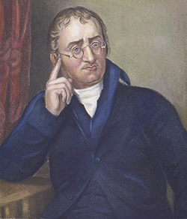
1.4 Litt historisk bakgrunn
Kvart grunnstoff består av atom med ei unik atomvekt
Dalton kombinerte praktisk forståing av eit grunnstoff (frå Lavoisier) med ideen at all materie var bygd opp av mikroskopiske partiklar (atom)
Det er like mange ulike atom som det er grunnstoff.
Kvart grunnstoff er karakterisert av si atomvekt.
Notes:
For a long time (since the end of the 17th century), it had become a self-evident truth that all matter was ultimately composed of microscopic, solid, hard, impenetrable particles - atoms. However, this understanding was of little use to chemists. Lavoisier’s definition of an element was something chemists could relate to, i.e., as the last point of chemical analysis. In the early 1800s, an English college teacher called John Dalton, combined the idea of atoms with Lavoisier’s practical definition of an element. Dalton said that there were as many different atoms as there were elements. He made these atoms more real by assigning a relative atomic weight to each kind. (Dalton came up with the idea of atomic weights as a result of his interest in gas solubility, and thought different gases had different solubility in water because the sizes of their constituent atoms were different. To estimate atomic sizes (or volumes), he needed the weight of the atoms (density = weight/volume)).
File:John Dalton.jpeg - Wikimedia Commons

Slide 13
1.4 Litt historisk bakgrunn
Nokre av Daltsons reviderte atomvekter
Year/Element | 1803 | Revised 1808 | Revised 1810
Hydrogen | 1 | 1 | 1
Azote (Nitrogen) | 4.2 | 5 | 5
Carbon | 4.3 | 5 | 5.4
Oxygen | 5.5 | 7 | 7
Phosphorus | 7.2 | 9 | 9
Sulphur | 14.4 | 13 | 13
Iron |  | 38 | 50
Zinc |  | 56 | 56
Copper |  | 56 | 56
Lead |  | 95 | 95
Notes:
Source: William Brock, Fontana History of Chemistry, 1992, p.138.

Slide 14
1.4 Litt historisk bakgrunn
Atomvektene, som blei revidert gjennom heile det 19. århundret, blei svært sentrale i systematisering.
Nøyaktige kjemiske analysar som krevde ekspertise
Notes:
Not only by Dalton, but by many others, most prominent among them J. J. Berzelius in Sweden

Slide 15
IO7 The Periodic System Del 2: Bli kjent med grunnstoffa
Læringsmål:
Forklare eigenskaper til nokre av “innbyggarane”, grunnstoffa, i periodesystemet og diskuter på kva måte dei er relevant for våre liv
Delmål:
Skildre på kva måte grunnstoff er viktige for oss som lever i dag
Gi døme på bruk av grunnstoff

Slide 16
2.1 Å gjere grunnstoffa relevante for elevar
Korleis kan vi bidra til meir motivasjon hos elevar for å lære kjemi?
Kontekst-basert undervising handlar om å knytte kjemien til det verkelege liv, og slik bidra til å gjere kjemi meir meiningsfylt og positivt lada
Oppfatting av relevans er særleg viktig i kontekst-baserte undervising, som å legge vekt på at kjemi er relevant i daglegdagse produkt, eller eit relevant tema for samfunnsdebattar. Kontekstar som er personleg relevant for elevar har særleg positive effekt på motivasjon og interesse.

Slide 17
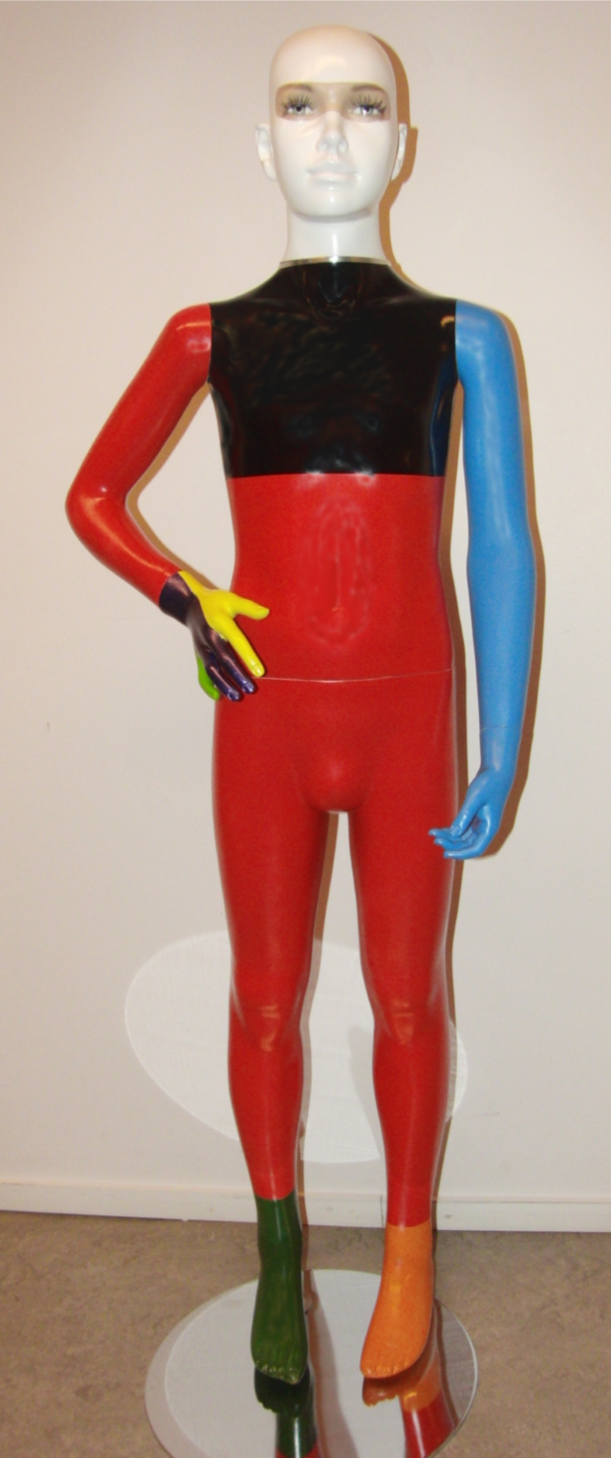
2.2 Grunnstoffa i kroppen
Har du tenkt på at kroppen din er laga av grunnstoff?
Illustrasjonen viser gjennomsnittleg masse av grunnstoffa i menneskekroppen
Tenk og diskuter: Kva for grunnstoff trur du er representert ved dei ulike fargane?
Lenke til nettressurs:
https://www.ntnu.no/periodiske-system/stjernestov
Notes:
Only about 90 elements make up everything in the universe, including yourself and all the people you love, the ground you walk on, the air you breathe and the warming sun (just to mention some things). Imagine that!

Slide 18
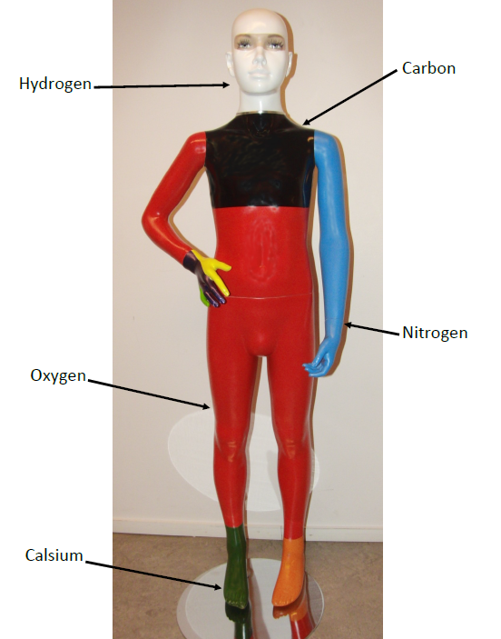
2.2 Grunnstoffa i kroppen
Notes:
Only about 90 elements make up everything in the universe, including yourself and all the people you love, the ground you walk on, the air you breathe and the warming sun (just to mention some things). Imagine that!

Slide 19
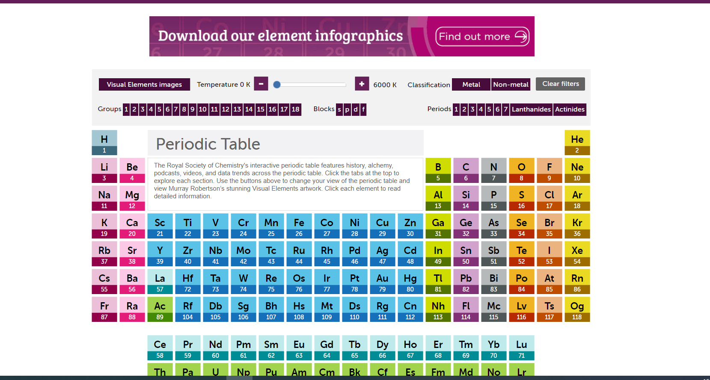
2.3 Bli kjent med grunnstoffa
Grunnstoffprøvar er kjøpt hos butikken Naturens mangfold.
De har fått utlevert prøvar av ulike grunnstoff
Jobb saman i grupper og diskuter kva de veit om grunnstoffa de har fått utlevert
Spørsmål:
På kva måte er grunnstoffet relevant for ditt liv; kvar kan ein finne grunnstoffet, kva blir det brukt til?
Kan de finne døme på kvardagsgjenstandar der grunnstoffa er brukt?
Nokre digitale ressursar:
Periodic videos, University of Nottingham: http://www.periodicvideos.com/
Periodic Table – Royal Society of Chemistry (rsc.org): https://www.rsc.org/periodic-table
STEM learning; My Favourite Element: https://www.stem.org.uk/rx322u
EuChemS Element Scarcity: https://www.euchems.edu/euchems-periodic-table/
Blue Flames and the Largest Highly Acidic Lake in the World (geology.com)
Notes:
(Group work = 30 minutes, Presentation time per group = 5 min.)

Slide 20
2.3 Bli kjent med grunnstoffa
Kva lærte de om grunnstoffa gjennom denne aktiviteten?
Kva nytte kan elevar ha av ein slik tilnærming til grunnstoffa i periodesystemet?
I den neste delen skal det handle om samanhengen mellom eigenskapane til grunnstoffa og deira plass i periodesystemet.

Slide 21
Del 3: Nokre trendar i periodesystemet
Læringsmål:
Utforske periodesystemet som ei kjelde til informasjon for å forstå grunnleggande prinsipp bak oppbygging av stoff, forklare trendar som endring i atomradius og elektronegativitet
Delmål:
Diskuter korleis åtteregelen kan vere ei kjelde til både informasjon og misforståing
Bruke modellar for å finne relevant kjemisk informasjon og samanhengar mellom eigenskapar som elektronegativitet og atomradius

Slide 22
3.1 Kvifor trendar i staden for åtteregelen?
Ein regel forklarar korleis eigenskapane til grunnstoffa varierer
Elektronegativitet aukar til høgre og oppover i periodesystemet
Reaktivitet aukar nedover i gruppe I og II og oppover i gruppe VII
Trendar kan forklare kvifor eigenskapar varierer
Auka ladning i kjernen bortover i ein periode fører til minkande atomdiameter
På grunn av dette vil elektronegativitet auke mot høgre i periodesystemet

Slide 23
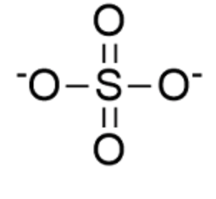
3.1 Kvifor trendar i staden for åtteregelen?
Unngå
Å bruke åtteregelen (oktettregelen) som ei forklaring for kvifor reaksjonar skjer. Ofte er åttereglen alt oppfylt for bade reakttantar og produkta.
Å bruke den som ein generell regel. I mange tilfelle er ikkje regelen gyldig, som f.eks for svovel i sulfat:

Slide 24
3.1. Kvifor trendar i staden for åtteregelen?
Eit eksempel på uheldig bruk av åtteregelen:
“Alkaliemetalla vil gi bort eit electron og halogena vil ta opp eit electron for å oppnå åtte electron i det ytste skalet" (bade alkaliemetall og halogen har alt åtte eletron som reaktantar)
Trendar kan forklare betre kvifor alkaliemetalla reagerer med halogena:
Alkaliemetalla mister lett ytterelektron pga kombinasjon av låg effektiv kjerneladning og stor atomradius
Halogena har høg elektronegativitet pga kombinasjon av liten atomradius og høg effektiv kjerneladning

Slide 25
3.2 Å undervise trendar med 3D -modellar
Atomic diameter
Notes:
Is a 3D version of the PT better than 2D?

Slide 26
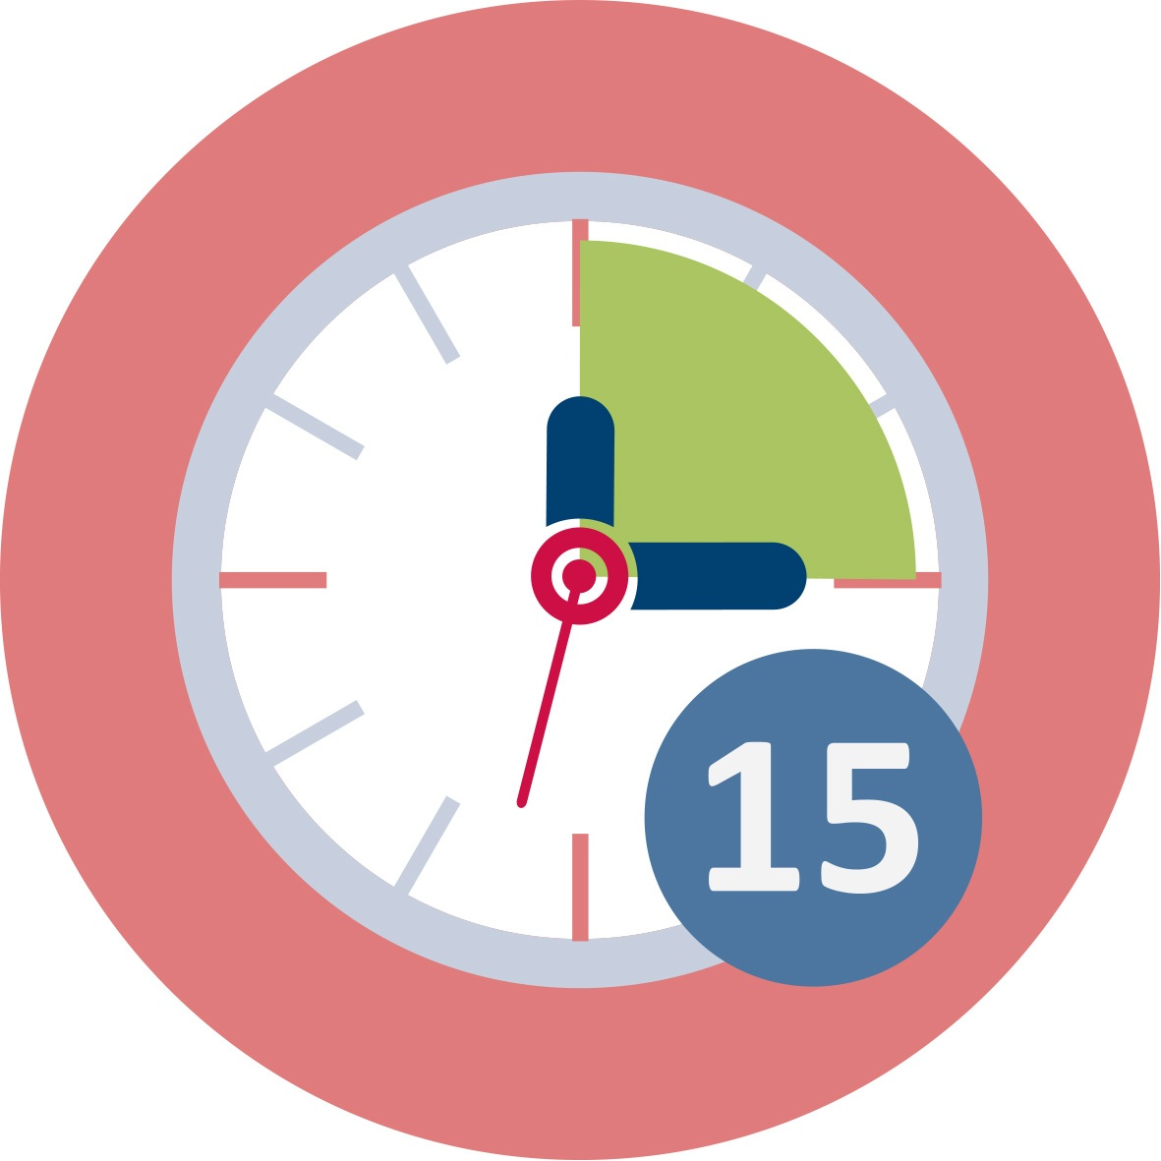
3.2 Å undervise trendar med 3D-modellar

Slide 27
3.2 Å undervise trendar med 3D -modellar
3D –modellar kan vere nyttige fordi dei gjer det lettare for elevar å såj korleis atomradius varierer med atomnummer
3D-modellar kan både byggast i LEGO eller kan 3D-printast. Elevane bør ha tilgang til modellane mens dei diskuterer trendar.

Slide 28
Takk for merksemda!

Slide 29
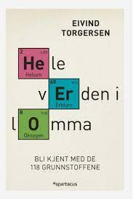
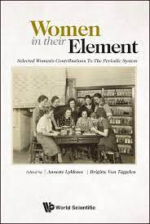
Boktips

